Slide 1

AES算法——Rijndael
主讲人：裴士辉
e_mail: shihui_pei @sina.com
电话：13694302598

Slide 2
明文分组和密钥的组织排列方式
0 | 1 | 2 | 3 | 4 | 5 | 6 | 7 | 8 | 9 | 10 | 11 | 12 | 13 | 14 | 15
0 | 4 | 8 | 12
1 | 5 | 9 | 13
2 | 6 | 10 | 14
3 | 7 | 11 | 15
以明文分组为128bits为例组成的阵列

Slide 3
状态和密钥组织
密钥和状态组织成矩阵阵列的形式
k0,0 | k0,1 | k0,2 | k0,3 | k0,4 | k0,5 | k0,6 | k0,7
k1,0 | k1,1 | k1,2 | k1,3 | k1,4 | k1,5 | k1,6 | k1,7
k2,0 | k2,1 | k2,2 | k2,3 | k2,4 | k2,5 | k2,6 | k2,7
k3,0 | k3,1 | k3,2 | k3,3 | k3,4 | k3,5 | k3,6 | k3,7
密钥的长度范围：
16，24，32字节
密钥矩阵的列数N_{k}：
4, 6, 8
分组的长度范围：
16，24，32字节
状态矩阵的列数N_{b}：
4, 6, 8
a0,0 | a0,1 | a0,2 | a0,3 | a0,4 | a0,5 | a0,6 | a0,7
a1,0 | a1,1 | a1,2 | a1,3 | a1,4 | a1,5 | a1,6 | a1,7
a2,0 | a2,1 | a2,2 | a2,3 | a2,4 | a2,5 | a2,6 | a2,7
a3,0 | a3,1 | a3,2 | a3,3 | a3,4 | a3,5 | a3,6 | a3,7

Slide 4
AES迭代的轮数
Nr: 轮数，由Nb及Nk决定
4 bytes
a_{0, 0} | a_{0, 1} | a_{0, 2} | a_{0, 3}
a_{1, 0} | a_{1, 1} | a_{1, 2} | a_{1, 3}
a_{2, 0} | a_{2, 1} | a_{2, 2} | a_{2, 3}
a_{3, 0} | a_{3, 1} | a_{3, 2} | a_{3, 3}
k_{0, 0} | k_{0, 1} | k_{0, 2} | k_{0, 3} | k_{0, 4} | k_{0, 5}
k_{1, 0} | k_{1, 1} | k_{1, 2} | k_{1, 3} | k_{1, 4} | k_{1, 5}
k_{2, 0} | k_{2, 1} | k_{2, 2} | k_{2, 3} | k_{2, 4} | k_{2, 5}
k_{3, 0} | k_{3, 1} | k_{3, 2} | k_{3, 3} | k_{3, 4} | k_{3, 5}
Nb = 4
Nk = 6
决定出轮数
如下表

Slide 5
AES迭代的轮数
Nr | Nb = 4 | Nb = 6 | Nb = 8
Nk = 4 | 10 | 12 | 14
Nk = 6 | 12 | 12 | 14
Nk = 8 | 14 | 14 | 14

Slide 6
轮函数
ByteSubstitution
ByteSubstitution
ShiftRows
ShiftRows
+
Round
Key
MixColumn
Round
Key
+
一般的轮变换
最后一轮的轮变换

Slide 7
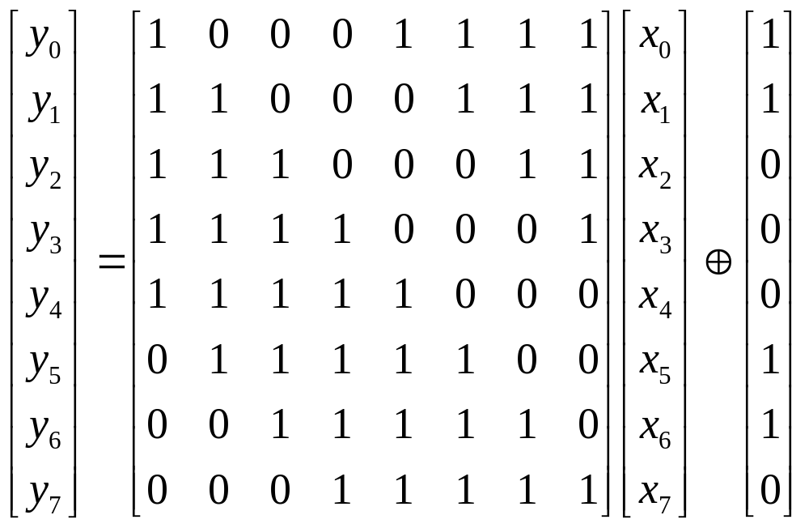
字节代换 ByteSub(State)
求字节的乘法逆元；
对字节进行如下的仿射变换：

Slide 8
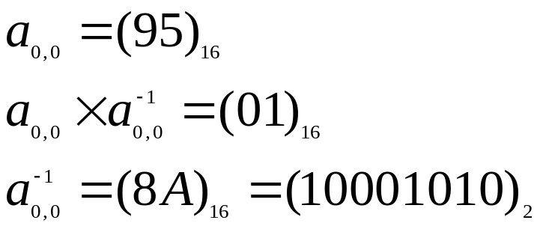

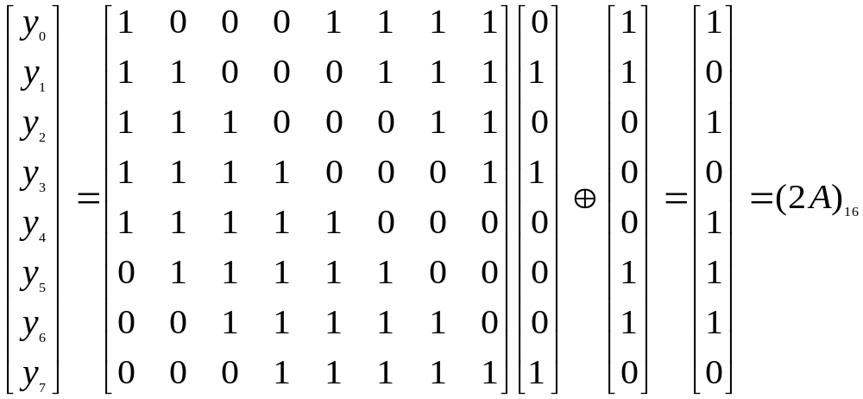
Byte Sub 例子
Notes:
179 (176, 183)
0: black
255: white

Slide 9
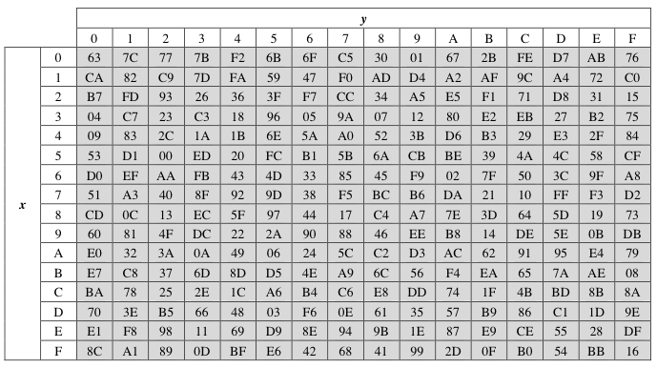
S-box

Slide 10
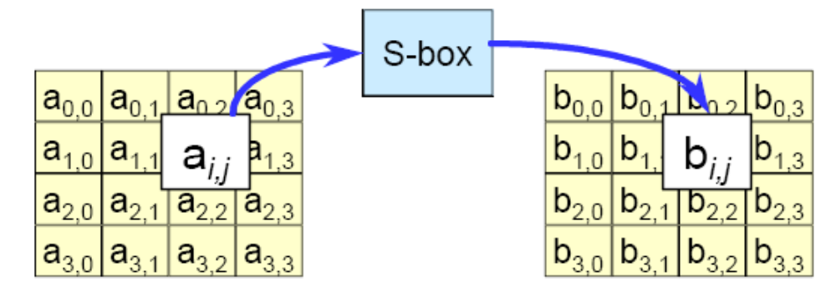
字节代换 ByteSub(State)

Slide 11
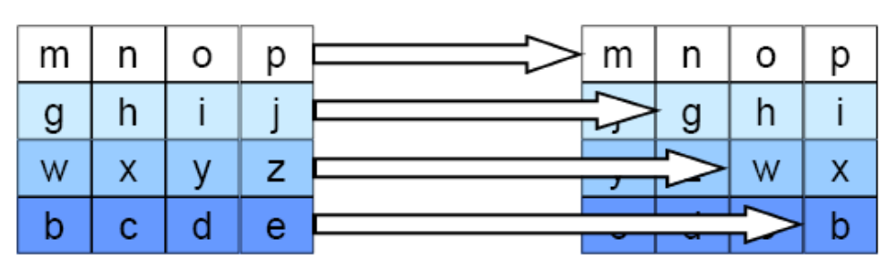
行移位 ShiftRow(State)
4行分别循环左移0位、C1、C2、C3位

Slide 12
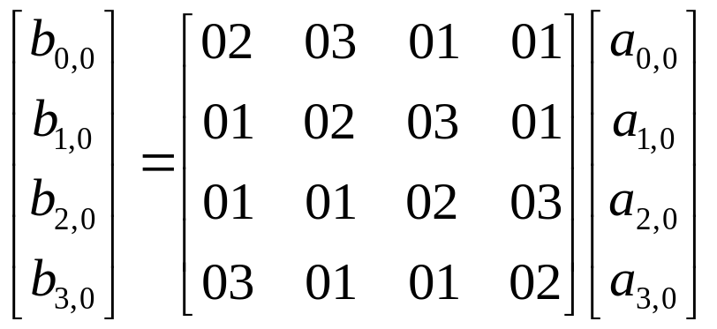

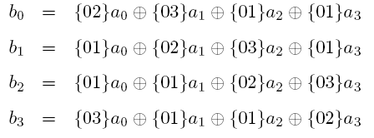
列混合MixColumn

Slide 13
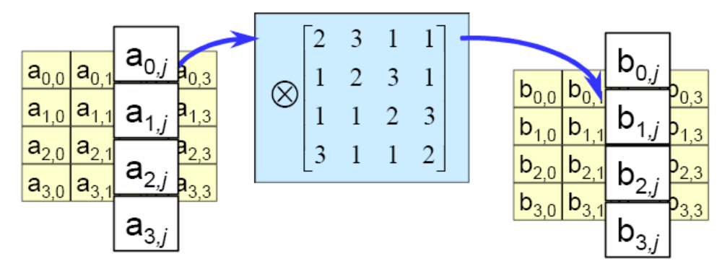
列混合

Slide 14
AES 的加密算法
Plain Text
Initial Round
Add Round Key
Cipher Key
Standard Round
Expansion
Byte Sub
Shift Row
Nr-1 Rounds
Mix Column
Expanded Key
Add Round Key
Selection
Final Round
Byte Sub
Shift Row
Add Round Key
Round
Key 0
Round
Key 1
Round
Key 2
Round
Key 3
…
Round
Key Nr-1
Round
Key Nr
Cipher Text
Notes:
179 (176, 183)
0: black
255: white

Slide 15
AES的解密算法
Cipher Text
Initial Round
Add Round Key
Cipher Key
Expansion
Inv Standard Round
Inv Byte Sub
Nr-1 Rounds
Expanded Key
Inv Shift Row
Inv Mix Column
Selection
Add Round Key
Final Round
Inv Byte Sub
Inv Shift Row
Add Round Key
Round
Key Nr
Round
Key Nr-1
…
Round
Key 2
Round
Key 1
Round
Key 0
InvMixColumn
Plain Text
Notes:
179 (176, 183)
0: black
255: white

Slide 16
字节代换 ByteSub(State)
求字节的乘法逆元；
对字节进行如下的仿射变换：

Slide 17
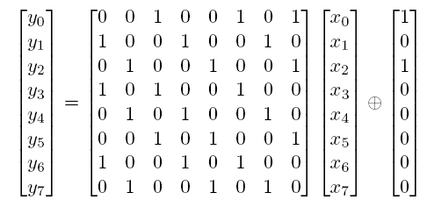
字节代换的逆变换invByteSub(State)
1. 对字节进行如下的仿射变换：
2.求字节的乘法逆元

Slide 18
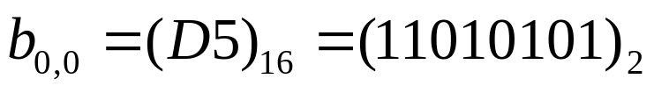

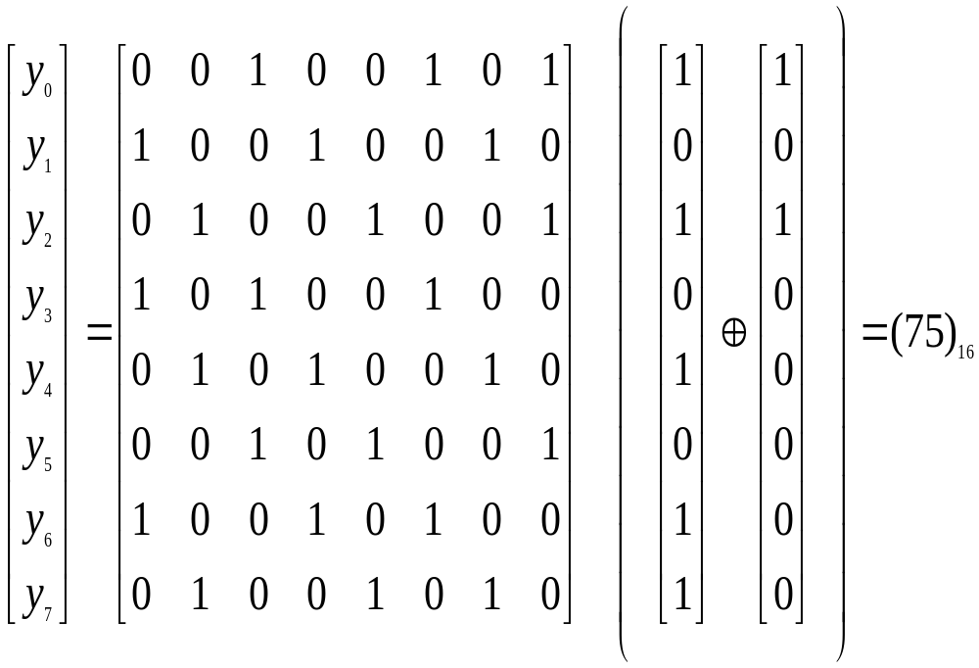


逆字节变换invByteSub(State)的例子
的乘法逆元为
Notes:
179 (176, 183)
0: black
255: white

Slide 19
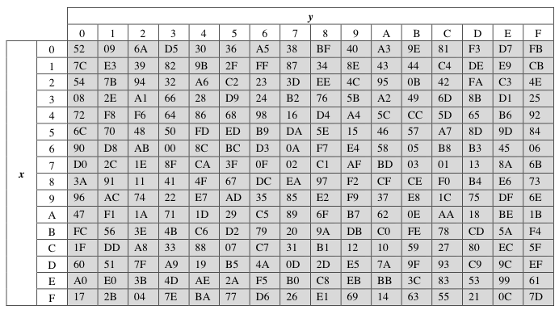
Inverse S-box

Slide 20
列混合MixColumn

Slide 21

列混合的逆运算InvMixCloumn
b_{0, 0}
b_{0, 1}
b_{0, 2}
b_{0, 3}
b_{0, 4}
b_{0, 5}
b_{1, 0}
b_{1, 1}
b_{1, 2}
b_{1, 3}
b_{2, 4}
b_{1, 5}
b_{2, 0}
b_{2, 1}
b_{2, 2}
b_{2, 3}
b_{1, 4}
b_{2, 5}
b_{3, 0}
b_{3, 1}
b_{3, 2}
b_{3, 3}
b_{3, 4}
b_{3, 5}
d(x)
a_{0, 0}
a_{0, 1}
a_{0, 2}
a_{0, 3}
a_{0, 4}
a_{0, 5}
a_{1, 0}
a_{1, 1}
a_{1, 2}
a_{1, 3}
a_{1, 4}
a_{1, 5}
a_{2, 0}
a_{2, 1}
a_{2, 2}
a_{2, 3}
a_{2, 4}
a_{2, 5}
a_{3, 0}
a_{3, 1}
a_{3, 2}
a_{3, 3}
a_{3, 4}
a_{3, 5}

Slide 22
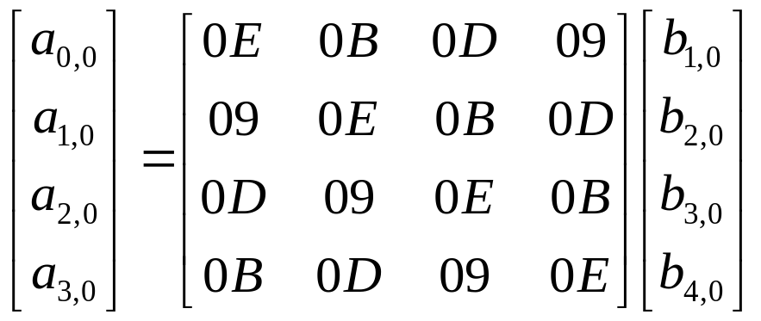

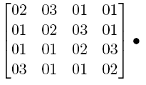
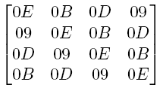
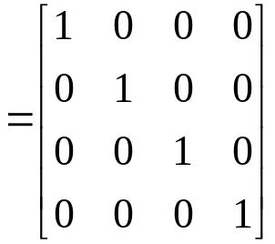
列混合的逆运算InvMixCloumn
单位矩阵：

Slide 23
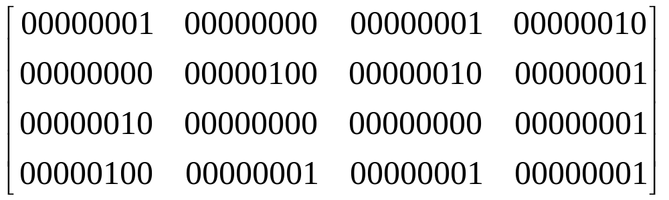
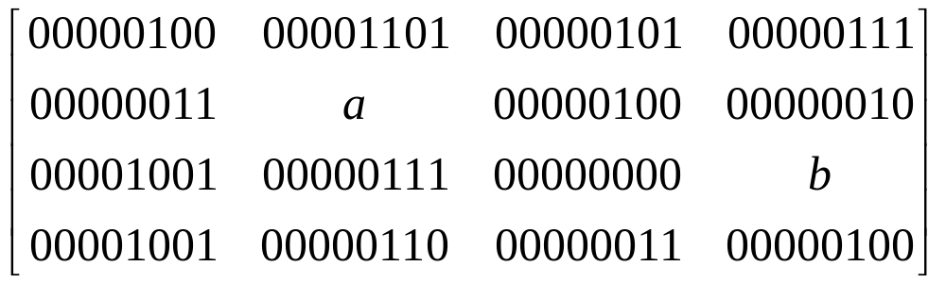
例题
已知128位分组的AES算法中列混合MixColumn的输入为：
请给出输出中的未知数a、b

Slide 24
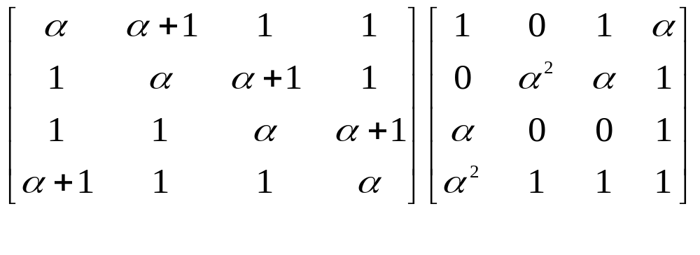
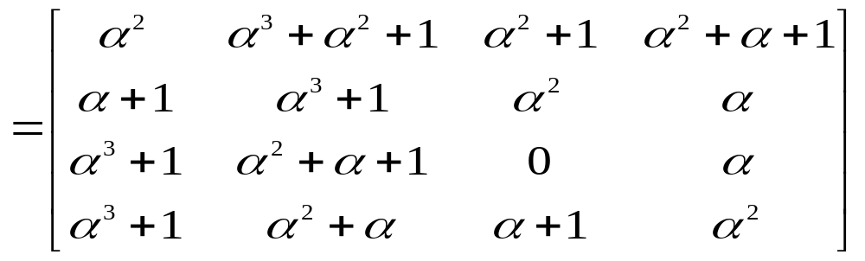
答案

Slide 25
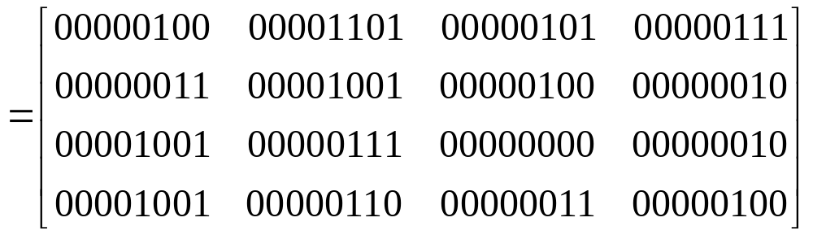
答案

Slide 26
进一步学习
Joan Daemen, Vincent Rijmen著，谷大武，徐胜波 译， 高级加密标准（AES）算法——Rijndael的设计，清华大学出版社，2003

Slide 27
下次课内容
公钥密码体制

Slide 28


谢谢大家

